Slide 1
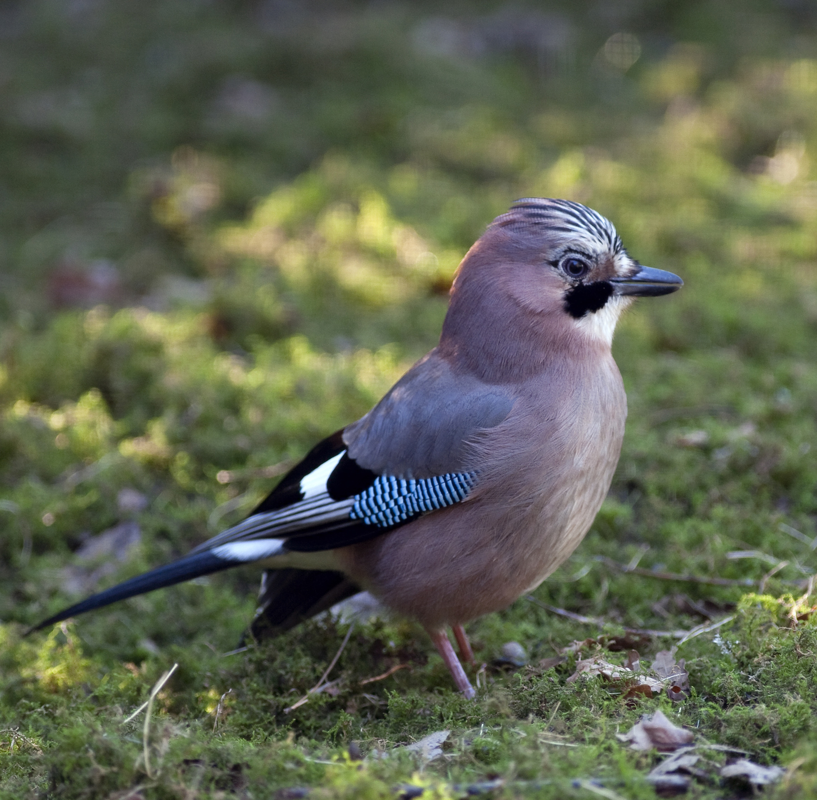
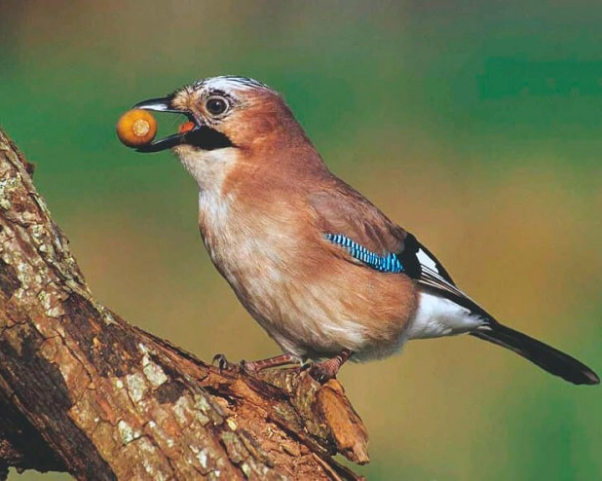
Nome da escola: Externato Cooperativo da Benedita
Concelho: Alcobaça
Nome vulgar: Gaio
Foto da espécie
Nome científico: Garrulus glandarius
Estatuto de conservação: Pouco preocupante
Alimentação: bolotas
Distribuição Geográfica: Europa Ocidental, Noroeste de Africa e Ásia
Ameaças/curiosidades: A desflorestação e a perseguição humana constituem os dois principais fatores de ameaça para esta espécie.
No Outono os gaios fazem provisões de bolotas das quais se alimentam no Inverno. Apanham as bolotas nas árvores, guardando-as no papo e transportando-as de seguida para o solo onde as escondem sob o manto de folhas ou musgo. Durante o Inverno, alimentam-se desta fonte armazenada, não hesitando na hora de alcançar o local de cada bolota. Os gaios demonstram assim uma notável memória visual.
Foto da espécie

